Slide 1
Educación e igualdad social
Francesc J. Hernàndez

Slide 2
1ª parte
La perspectiva de los sistemas educativos

Slide 3
Informe Coleman (1966)
La proclamación del Pacto Internacional de Derechos Civiles fue «preparada» en los Estados Unidos por su Ley de Derechos Civiles (1964). La sección 402 de esta ley fijaba un plazo de dos años para que una comisión preparara un informe sobre educación y derechos civiles. Por esta razón, en 1966 se presentó la Encuesta sobre Igualdad de Oportunidades Educativas, más conocida como Informe Coleman, por el nombre del presidente de lacomisión.Aunque su metodología y sus conclusiones fueron muy discutidas, el Informe Coleman abrió el camino para relacionar, con una base empírica rigurosa, el rendimiento educativo con otras variables sociales, como por ejemplo las relaciones del estudiante con su familia o con el grupo de iguales.

Slide 4
Gráfico 1. Bajo rendimiento en ciencias y nivel socioeconómico en los países de la UE Fuente: OECD (2016), Table B1.6. Results (tables): Socio-economic status, student performance and students'attitudes towards science, in PISA 2015 Results (Volume I), OECD Publishing, Paris. DOI: http://dx.doi.org/10.1787/9789264266490-table124-en

Slide 5
Gráfico 2. Bajo rendimiento en ciencias y nivel socioeconómico en países de América Fuente: OECD (2016), Table B1.6. Results (tables): Socio-economic status, student performance and students'attitudes towards science, in PISA 2015 Results (Volume I), OECD Publishing, Paris. DOI: http://dx.doi.org/10.1787/9789264266490-table124-en

Slide 6
¿Por qué?

Slide 7
Teorías de la reproducción
Michel Foucault
Pierre Bourdieu (I y II)
Nueva Sociología de la Educación

Slide 8
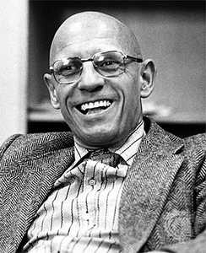
Teorías de la reproducción
Michel Foucault
La escuela como institución disciplinaria

Slide 9
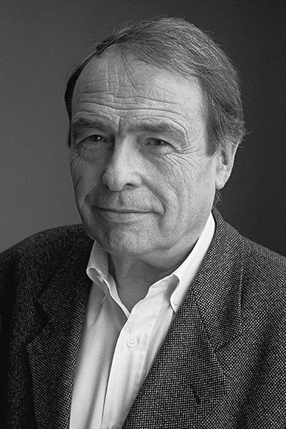
Teorías de la reproducción
Pierre Bourdieu
La escuela y el ejercicio de la violencia simbólica
La escuela y el arbitrario cultural

Slide 10
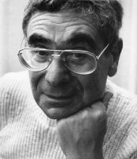
Teorías de la reproducción
[Nueva sociología de la educación]
Basil Bernstein
Clases, códigos y control

Slide 11
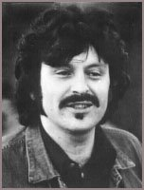
Teorías de la reproducción
[Nueva sociología de la educación]
Paul Willis
Aprendiendo a trabajar.
Las culturas del aula

Slide 12
Culturas del aula
Phillip Brown.- tres tipos de marcos de referencia: mantenimiento (getting in), progreso (getting on) y abandono (getting out).
John Abraham.- estudio para analizar las actitudes anti-escuela en dos grupos distintos de amigos, un grupo de «colegas» y otro de punks góticos.
Peter Aggleton.- difusión de la que denomina «ideología autorial» en alumnado de clases medias.

Slide 13
Teorías de la resistencia
M. W. Apple.- Ideología y currículum
R. Everhart.- Describe la vida en las aulas en términos de distribución del tiempo y ritmo de instrucción.

Slide 14
Corriente interaccionista
“Afortunadamente, hay un grupo relativamente amplio de personas en los eeuu, Canadá, Inglaterra, Australia, Nueva Zelanda, España y otros lugares, que también se toma en serio estas cuestiones, personas con las que he mantenido contactos (y discusiones) y de las que he aprendido no poca cosa [...] Entre ellos se encuentran: Sandra Acker, Phillip Altbach, Jean Anyon, Harry Apple, Madeleine Arnot, Richard Bates, David Bathrick, Ann Becker, Basil Bernstein, Landon Beyer, Mimi Bloch, Martin Carnoy, John Codd, Bob Connell, Roger Dale, Ian Davey, Miriam David, Gwyn Dow, Liz Ellsworth, Mariano [Fernández] Enguita, Jean Erdman, Rod Fawns, Walter Feinberg, Sara Freedman, Rob Gilbert, Mark Ginsburg, Henry Giroux, Andrew Gitlin, Linda Gordon, Allen Hunter, Lesley Johnson, Carl Kaestle, Gail Kelly, Herbert Kliebard, Richard Lachmann, David Livingstone, Alan Lockwood, Barry MacDonald, Lind McNeil, Barbara Melosh, Alex Molnar, Peter Musgrave, Roy Nash, Fred Newmann, Mary O’Brien, Michael Olneck, Paul Olson, Gary Price, Peter Ramsey, Marcus Raskin, William Reese, Alan Rice, Steven Selden, Douglas Sloan, Robin Small, Richard Smith, Jonas Soltis, Andy Spaull, Ann Stoler, Michael Streibel, Martin Sullivan, Ivan Szelenyi, Joel Taxel, Gary Wehlage, Lois Weis, Philip Wexler, Geoff Whitty, Ann Wilson, Erik Olin Wright y Kenneth Zeichner.”
M. W. Apple: Maestros y textos. Una economía política de las relaciones de clase y de sexo en educación, pp. 9-10.

Slide 15
Perspectiva de género
A. McRobbie.- Afirmación de la femaleness en el aula; ideología del romance y solidaridad de grupo.
Christine Griffin.- Réplica directa de la obra de Paul Willis; la oposición a la escuela de las jóvenes no toma la misma forma (cultura) que la de los jóvenes, y tampoco las predispone al trabajo fabril.
Elizabeth Grugeon.- Estudiado la «cultura» del patio de recreo (cancioncillas escolares de las niñas como rito iniciático).
Julia Stanley.- El caso de la «alumna apacible».

Slide 16
2ª parte
La perspectiva de las personas

Slide 17
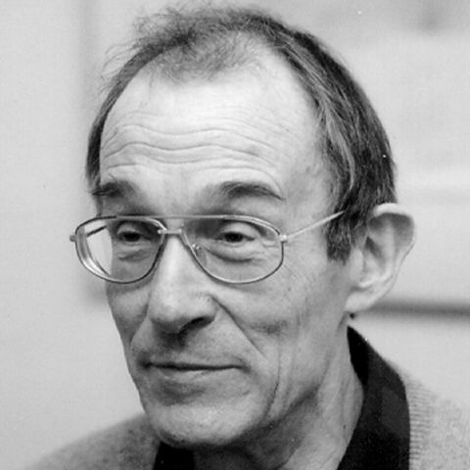
Aprender desde las personas
En 1979 apareció el libro Aus Geschichten lernen, de Dieter Baacke y Theodor Schulze. El título significa: aprender o aprendizaje de o desde las historias, una “práctica de comprensión pedagógica” que partía del hecho de que los procesos de aprendizaje se organizan primariamente en una conexión de sentido con la historia de vida.
Se postula que el aprendizaje no es ningún “epifenómeno de la enseñanza” (Dausien 2011). Esto viene a coincidir con una de las posiciones básicas del constructivismo.
Para las teorías biográficas centroeuropeas resulta particularmente relevante la publicación de Lernen de Klaus Holzkamp (1995), una obra frecuentemente citada (porque revitalizó la orientación constructivista con la tesis del denominado “aprendizaje expansivo” (Grotlüschen 2005). Su punto de partida, en línea con el constructivismo clásico del círculo de Lev Vygodski, es el “cortocircuito enseñanza-aprendizaje”, es decir, “la suposición de que la «enseñanza» tenga que implicar automáticamente «aprendizaje»”.

Slide 18
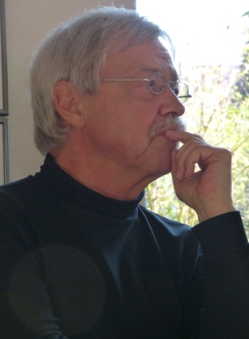
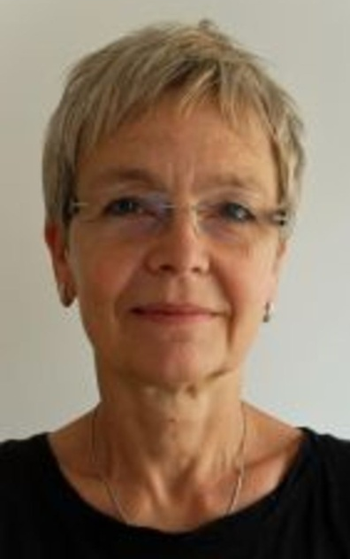
Biograficidad del aprendizaje
El análisis de las biografías demuestra que cada estímulo o idea, cada intervención, es traducida al lenguaje experiencial e integrada en sus experiencias a partir de un saber de fondo y de la vivencia del organismo. Este saber de fondo se formula como biograficidad (Alheit 1993). La vida es inseparable de su relato, y ese nexo permite redefinir la misma noción de aprendizaje, que no es más que el proceso de (auto)configuración biográfica.

Slide 19
Muchas gracias por su atención

